Slide 1
COLÒNIES 3r ESO
5, 6 i 7 de juny 2023
Llafranc (Baix Empordà)

Slide 2
ÍNDEX
PRESENTACIÓ DE LA CASA DE COLÒNIES
EMPLAÇAMENT
OBJECTIU DE LES COLÒNIES
QUÈ CAL PORTAR?
EL DIA A DIA A LA CASA
TREBALL DE SÍNTESI
SORTIDA I TORNADA DELS AUTOCARS
CONTACTE AMB LES FAMÍLIES
PRECS I PREGUNTES

Slide 3
Professorat acompanyant
M. Rosa Nestares -> FiQ, tutora de 3r B
Andrea Tejera -> FiQ 3r d’ESO
Javier Camino -> MAT 3r d’ESO
Joan Olarte -> ANG 3r d’ESO
Àlex del Amo -> coordinador 3r i 4t ESO

Slide 4
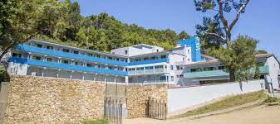
1. PRESENTACIÓ DE LA CASA DE COLÒNIES
Casa de colònies Albatros. Llafranc (Baix Empordà)
Fitxa tècnica enviada
Dormitoris de 6 llits amb bany

Slide 5
2. EMPLAÇAMENT

Slide 6
3. OBJECTIU DE LES COLÒNIES
Afavorir la cohesió mitjançant la convivència i el treball en equip.
Espai alternatiu a l’aula i el pati.
Motivació per a encarar el Treball de Síntesi.

Slide 7
4. QUÈ CAL PORTAR?
Esmorzar del primer dia i cantimplora
→ que el portin a la motxilla de mà
Sac de dormir
Roba còmoda
Calçat esportiu o de muntanya
Impermeable, cangur o similar
Banyador, tovallola de platja i gorro de piscina
Xancletes lligades (o escarpins o calçat similar per a activitats aquàtiques)

Slide 8
4. QUÈ CAL PORTAR?
Estris d’higiene personal i tovallola
Protecció solar i gorra
Motxilla petita
Estoig
Llanterna
Medicacions
Targeta original de la seguretat social, que identifica l’alumne/a com a usuari del sistema sanitari públic

Slide 9
4. QUÈ NO CAL PORTAR?
Ordinador
Mòbil (recomanació explícita de la casa de colònies)
Diners: no anem al poble, no tenim cap comerç a prop

Slide 10
5. EL DIA A DIA A LA CASA

Slide 11
6. TREBALL DE SÍNTESI
Presentació d’un projecte emprenedor relacionat amb el turisme sostenible, l’esport i la natura. Llengua de treball: anglès.
Durant les colònies:
Activitats amb monitors/es.
Quadern de continguts i d’activitats
Al centre:
Elaboració (8, 9, 12 de juny) -> de 8 a 14:30
Dijous 8 comencem a les 10h !!
Exposició oral (13 de juny) → només venen a l’hora que els toca exposar

Slide 12
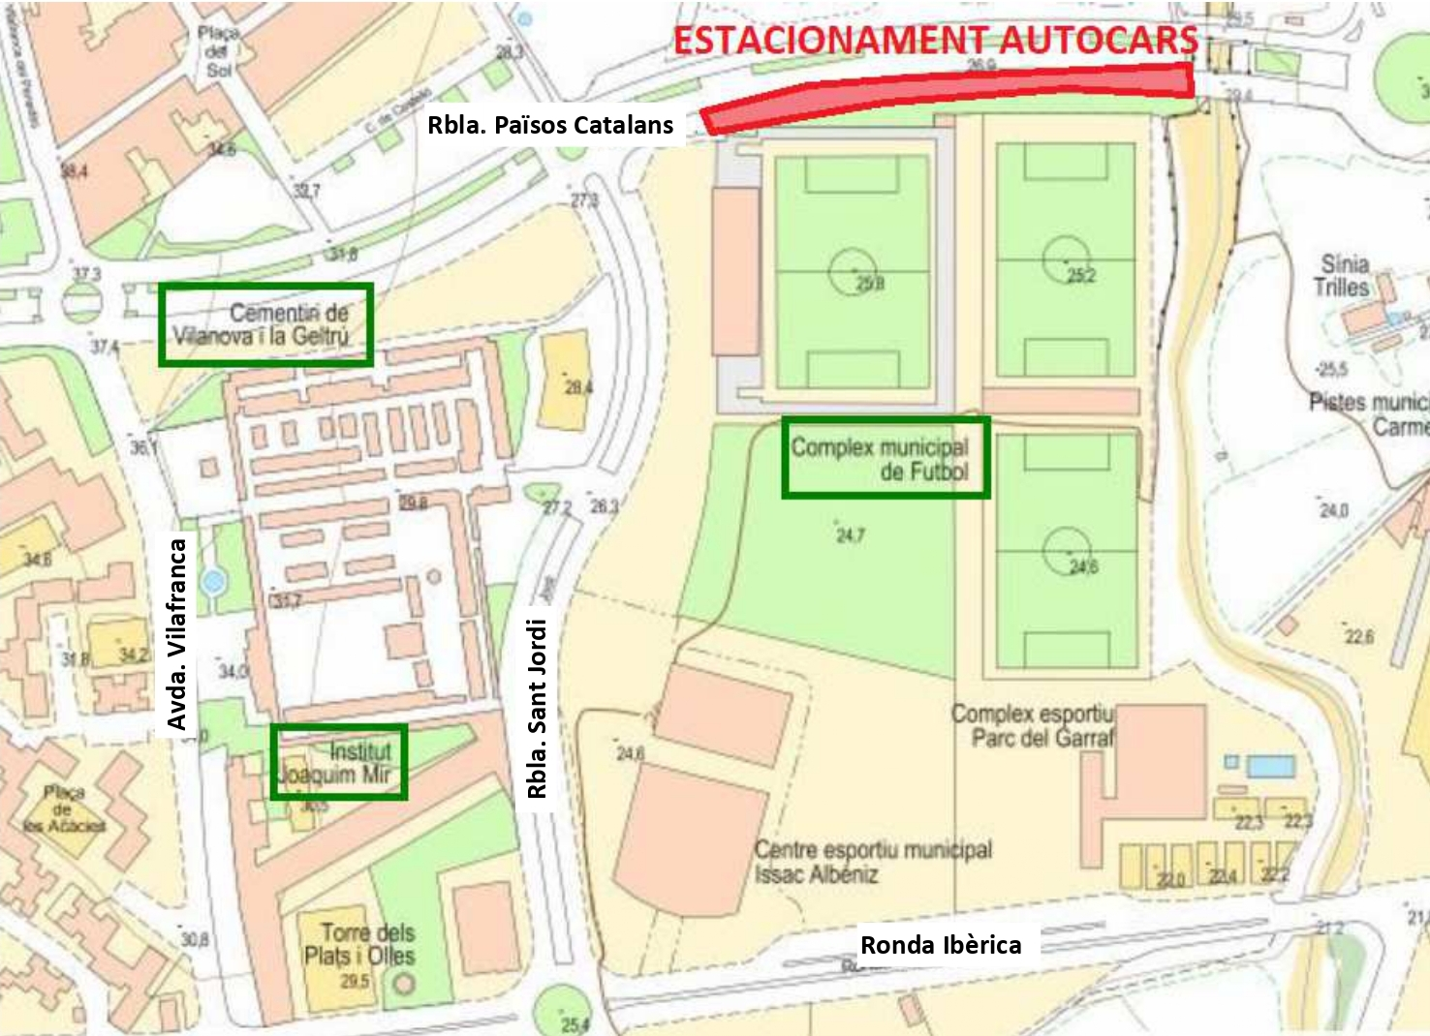
7. SORTIDA I TORNADA DELS AUTOCARS
Sortida dia 5. A les 8h, cruïlla Rbla. Països Catalans / Rbla. sant Jordi (darrere de les instal·lacions de l’Estadi Municipal).
Tornada dia 7. Arribada a Vilanova cap a les 17:30, davant de l’institut.

Slide 13
8. CONTACTE AMB LES FAMÍLIES
Disposem dels vostres telèfons de contacte.
Contactarem amb vosaltres si es dona qualsevol situació extraordinària.

Slide 14
9. PRECS I PREGUNTES
Moltes gràcies
per la vostra atenció!

